Slide 1
لون بإستخدام قلم
مقدم الهدف:أ-فاطمة كمال

Slide 2
المراجعة: أ. جمعه شعيب | الإعداد : أ. فاطمة كمال | لون بإستخدام قلم رقم الهدف :(2065) | الهدف
الفئة العمرية:11 -12 | مستوى الشدة: البسيطة | فئة الإعاقة : الاعاقة الذهنية | بيانات الهدف
درس / دبدوب والألوان ذات يوم شعر دبدوب بالملل وهو يجلس داخل البيت ,لذلك خرج دبدوب من البيت ليتنزه قليلا ,مر دبدوب تحت شجرة بها خلية نحل فسقطت بعض قطرات من العسل على رأس دبدوب ,فأصبح أذنا دبدوب لونهما أصفر ,ثم جاءت نحلة وطارت بالقرب من دبدوب فخاف منها ووقع على الأرض .الان بطن دبدوب أصبح لونها بنى ومن ثم وجد دبدوب بعض البطيخ فتناول قطعة منه,الان فم دبدوب أصبح لونه أحمر .بعد ذلك لعب دبدوب بالأزهار الزرقاء الموجودة في الحديقة .الان يد دبدوب أصبح لونهما أزرق ,بعد ذلك نام دبدوب على الحشائش الخضراء الموجودة في الحديقة .الان ظهر دبدوب أصبح لونهأخضر ,بعد ذلك وقف دبدوب يشاهد رجلا يقوم بطلاء الحائط .الان أقدام دبدوب أصبح لونهما بنفسجي .فرح دبدوب بالألوان الموجودة على جسده وأخذ يرقص في كل مكان .لم ير دبدوب الصخور الموجودة على الأرض ,وقع دبدوب في وعاء به الكثير من الماء ,حاول دبدوب الخروج بسرعة من الوعاء الممتلئ بالماء ......لالا لا لقد زالت كل الألوان الموجودة علي جسد دبدوب ,وعاد لونه أبيض كما كان ........ الأنشطة الصفية: انشطة تمثيلية عن الألوان (عن طريق قصص الحيوانات –الفواكة .........ألخ ) تدريبات بالصلصال لتقوية عضلات اليدين انشطة متنوعة لتدريب الطالب على فصل الألوان .والتعرف على مسميات الألوان تدريب الطالب على ربط الألوان بالأشياء من حوله (ربط الألوان بالاكل والملبس والالعاب المفضله لديه . ) تطبيق عدد من المشاهد التمثيلية (التمثيل المسرحى ) وذلك لتعميم مفهوم الألوان لديه . تطبيق عدد من الأنشطة الصفية بالالوان المائية وإستخدام الأصابع قبل الأدوات الأخرى للتلوين مثل (الريشة –الألوان ). نقاط مهمة في الحصة الدرسية: تحفيز الطالب على التفاعل مع المعلمة. . مراعاة الفروق الفردية للحالات. .إعطاء كل طالب حقه من الحصة . . تقسيم الحصة إلى نظرى وعملي يمكن الدمج بين الأساليب لتحقيق الفائدة استخدام الدمى لتطبيق المهارة إستخدام الدراما للتدريب على المهارة إستخدام عدد من الاحجام المختلفة للريشه (مراعاة الفروق الفردية للمسكة الصحيحة للريشه ). إستخدام الأسفنجة للتلوين على لوحة (3D) وتشكيل لوح بأحجام مختلفة للتلوين ومحددة الجوانب |  |  | كتاب الطالب
https://youtu.be/sfriZwehyLk
فيلم كرتوني عن قصة دبدوب والالوان

Slide 3
لون بإستخدام قلم | الهدف
انشطه مهارية | المكونات
الأنشطة الصفية: انشطة تمثيلية عن الألوان (عن طريق قصص الحيوانات –الفواكة .........ألخ ) تدريبات بالصلصال لتقوية عضلات اليدين انشطة متنوعة لتدريب الطالب على فصل الألوان .والتعرف على مسميات الألوان تدريب الطالب على ربط الألوان بالأشياء من حوله (ربط الألوان بالاكل والملبس والالعاب المفضله لديه . ) تطبيق عدد من المشاهد التمثيلية (التمثيل المسرحى ) وذلك لتعميم مفهوم الألوان لديه . تطبيق عدد من الأنشطة الصفية بالالوان المائية وإستخدام الأصابع قبل الألوان . نقاط مهمة في الحصة الدرسية: تحفيز الطالب على التفاعل مع المعلمة. . مراعاة الفروق الفردية للحالات. .إعطاء كل طالب حقه من الحصة . . تقسيم الحصة إلى نظرى وعملي يمكن الدمج بين الأساليب لتحقيق الفائدة استخدام الدمى لتطبيق المهارة إستخدام الدراما للتدريب على المهارة إستخدام عدد من الاحجام المختلفة للألوان (مراعاة الفروق الفردية للمسكة الصحيحة للألوان ). إستخدام الأسفنجة للتلوين على لوحة (3D) وتشكيل لوح بأحجام مختلفة للتلوين ومحددة الجوانب
https://youtu.be/cF-QzjuRQX4
مفردات لتعلم الألوان

Slide 4
الحصة الدراسية: الهدف الرئيسي : هو أن يلون بأستخدام قلم . أهداف أخرى: أن يتعرف على مسميات الخضروات والفواكة ان يتعرف على مهارة إختيار اللون المفضل لديه تدريب الطالب على فصل الألوان تدريب الطالب على تمييز اللون النشاط الرياضي: تدريب الطالب على عدد من المهارات الرياضية من خلال (كرات ملونه – أطواق ملونه –دراجات ملونه ) . النشاط الفني: ان يقوم الطالب بالعديد من المهارات الفنية بالألوان المفضله لديه _ ( تزيين الطاولة الخاص به –تزيين الخزانه الخاص به ) والقيام بالعديد من النشاطات الفنية بالألوان النشاط الموسيقى: عرض العديد من الاناشيد الخاصة بالـألوان . | دليل للمعلم
تدريب الطالب على القيام بالأعمال الفنية باستخدام الريش الخاص بالتلوين . تشجيع الطالب على التلوين من خلال إحضار العديد من الألوان الزاهية والريس الخاصه بالتلوين ومشاركتع في الإعمال الفنية إحضار العديد من الأعمال الفنية البارزة لجذب الطالب للقيام بتلوينه . | الواجب المنزلي
بعض المقاطع التعليمية : | تمارين الكترونية
متوسط : أن يقوم الطالب بتلوين اللوحة بمساعد جسدية ولفظية . جيد: أن يقوم الطالب بتلوين اللوحة بمساعدة لفظية فقط مرتفع: ان يقوم الطالب بتلوين اللوحه بدون مساعدة جسدية ولا مساعدة لفظية . | التقييم
https://youtu.be/19ueOWcwVNs
https://youtu.be/yvwUwmhOzGc
https://youtu.be/sppOexeWZZE
https://youtu.be/gS691j9fntg
https://youtu.be/tkpfg-1FJLU
https://youtu.be/97VU4ygcCk0
https://youtu.be/8_4_F8EunRI
https://youtu.be/VAX9S8F8ao4
https://youtu.be/i7JgLgIqKDg
https://youtu.be/8QNFVzRKAYA

Slide 5
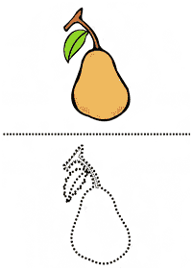
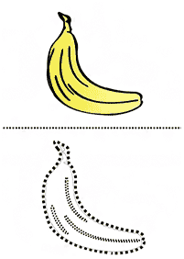
يقوم الطالب بتتبع النقاط وتلوين الشكل

Slide 6
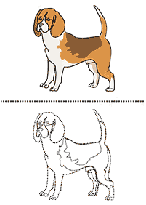
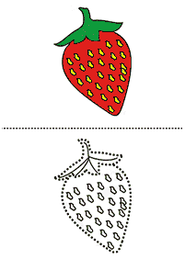
تتبع النقاط وتلوين الشكل

Slide 7
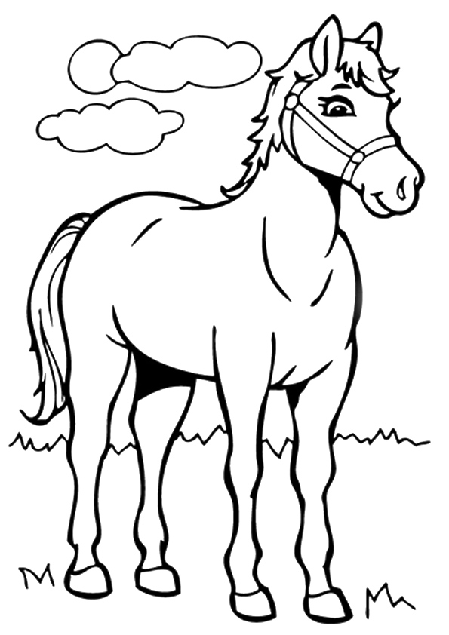
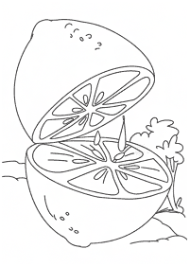
يقوم الطالب بتلوين الشكل إما على مجسم كبير أو اوراق عمل

Slide 8
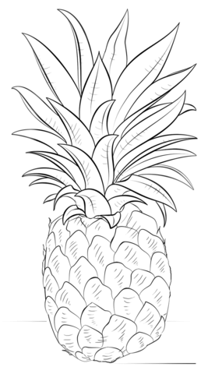
يقوم الطالب بتلوين الشكل إما على مجسم كبير أو اوراق عمل

Slide 9
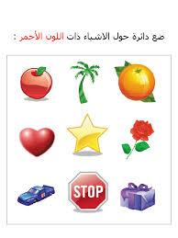
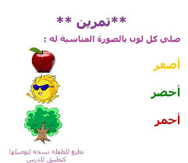
الإختيار من بين متعدد

Slide 10
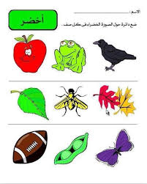
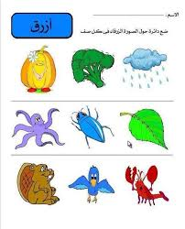
إختيار من بين متعدد

Slide 11
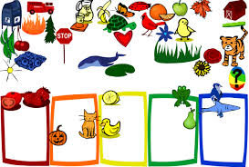
قص ولصق

Slide 12
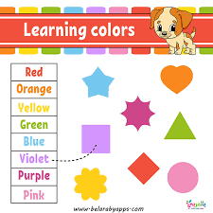
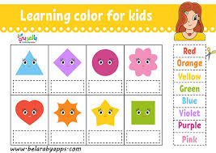
قص ولصق
صل باللون المناسب

Slide 13
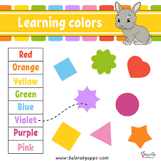
صل باللون المناسب

Slide 14
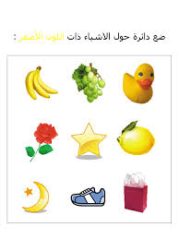
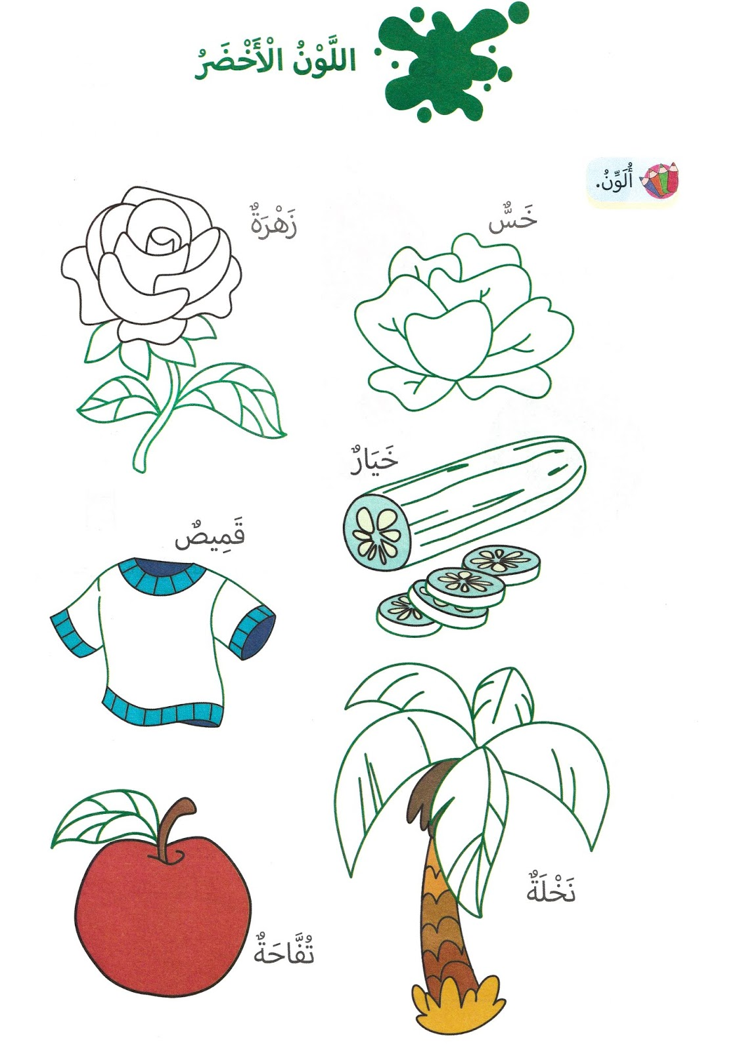
إختيار من متعدد
التلوين (بأقلام التلوين )

Slide 15
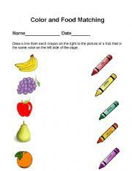
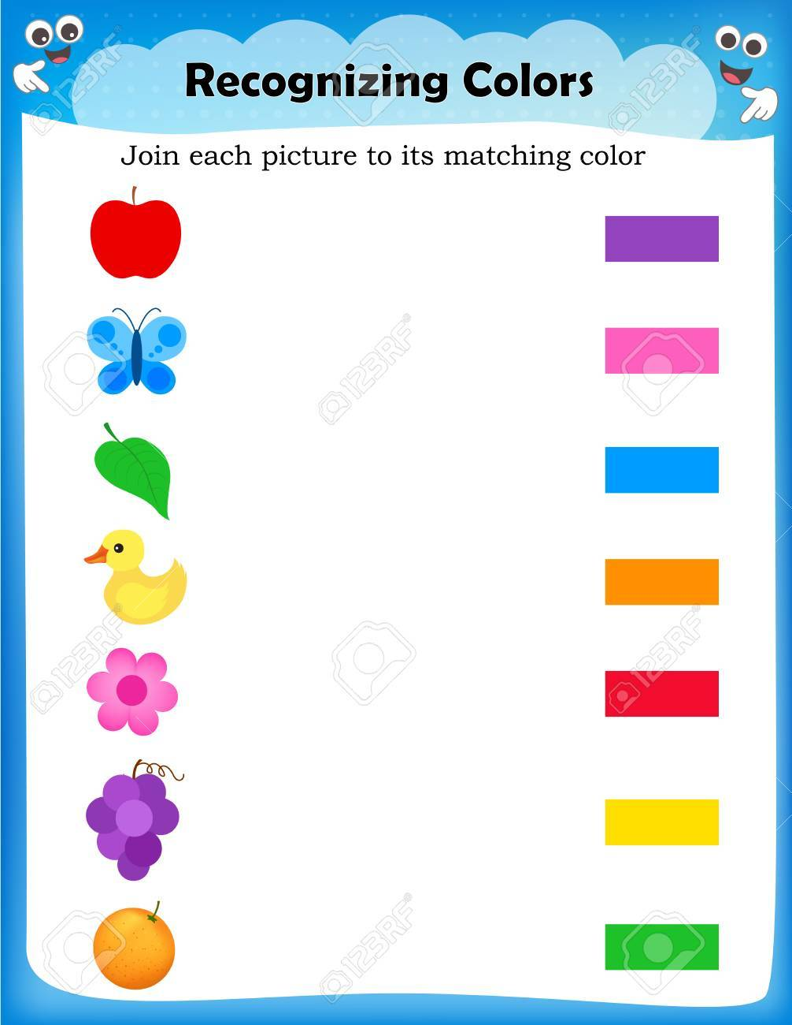
صل بين الألوان

Slide 16
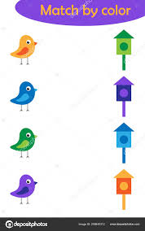
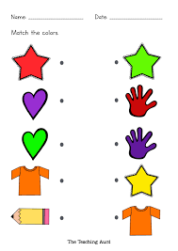
صل بين الألوان

Slide 17
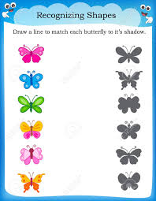
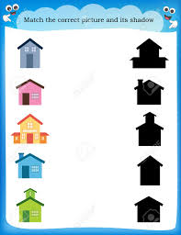
صل بين الشكل وظله

